Slide 1
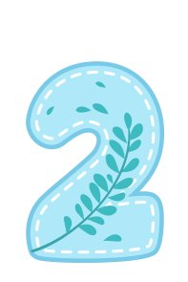

Slide 2



Slide 3
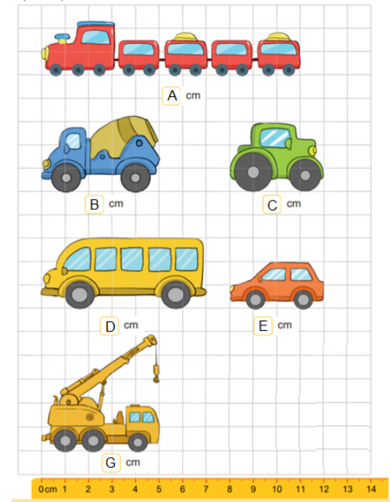
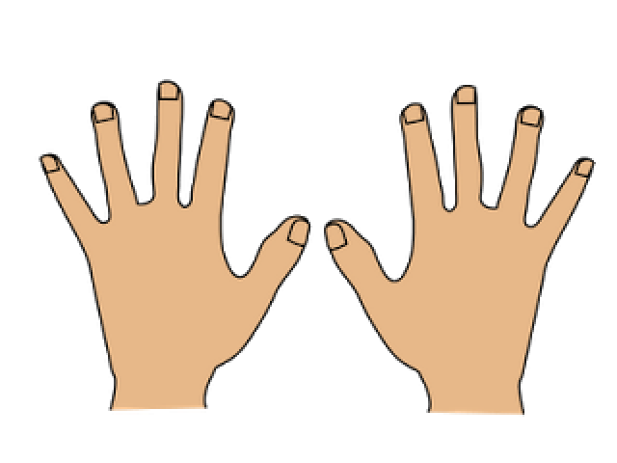
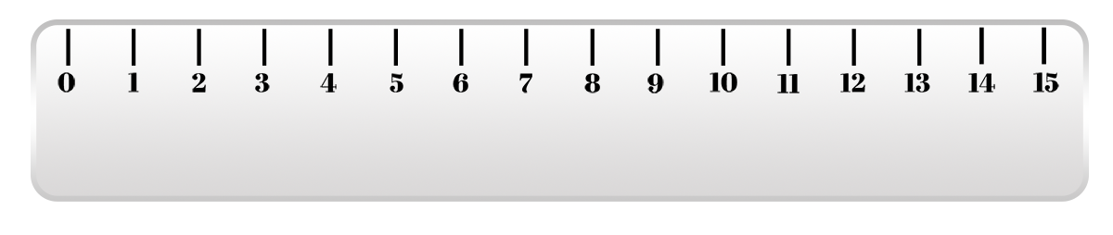

1
Nêu độ dài của mỗi đồ chơi
11 cm
b. Đồ chơi nào dài nhất?
5 cm
4 cm
c. Có bao nhiêu xe ngắn hơn xe khách?
7 cm
4 cm
5 cm

Slide 4
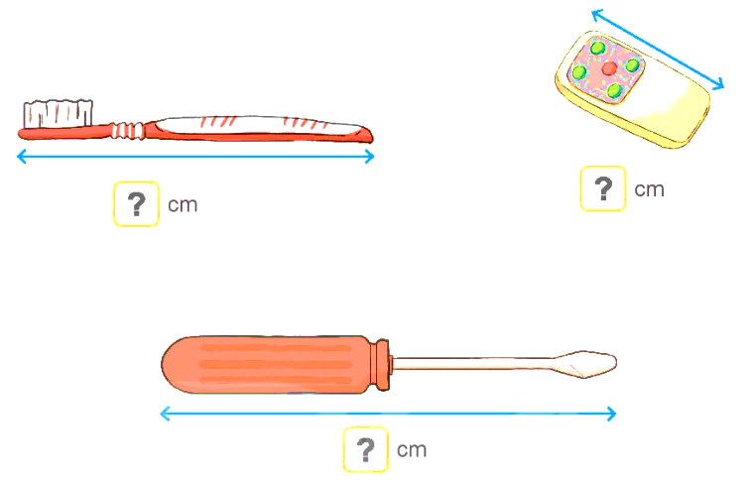
2
Đo độ dài các đồ vật. Đồ vật nào dài nhất?
3
9
Dài nhất
11

Slide 5

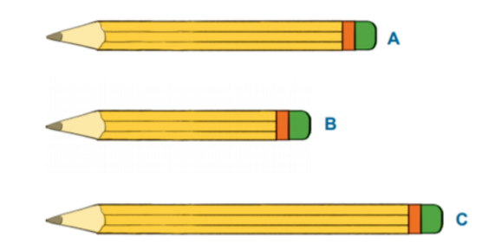

3
Bút chì nào dài hơn 8 cm
10 cm
8 cm
12 cm
Vậy bút A và bút C dài hơn 8 cm

Slide 6

Em cần nhớ
Hoàn thành bài tập.
Chụp hình gửi thầy/cô giáo.
Xem trước bài tiếp theo.

Slide 7




